Slide 1
Método simplex e Método dos transportes usando o ms Excel
Profa. Deise Deolindo Silva

Slide 2
Método Simplex
Inicialmente, devemos definir o problema na planilha do Excel. Vamos resolver como exemplo o problema da rações. A formulação do problema é a seguinte:
Maximizar z = 11 x1 + 12 x2
sujeito a: 1 x1 + 4 x2 ≤ 10000
5 x1 + 2 x2 ≤ 30000
x1, x2 ≥ 0

Slide 3
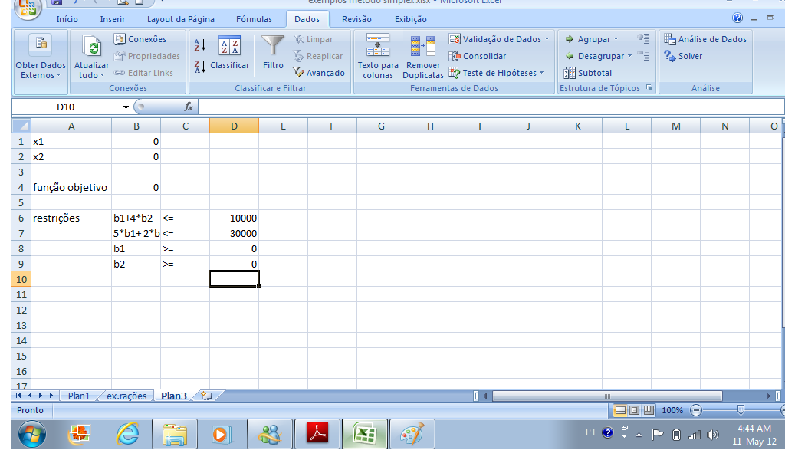

Slide 4
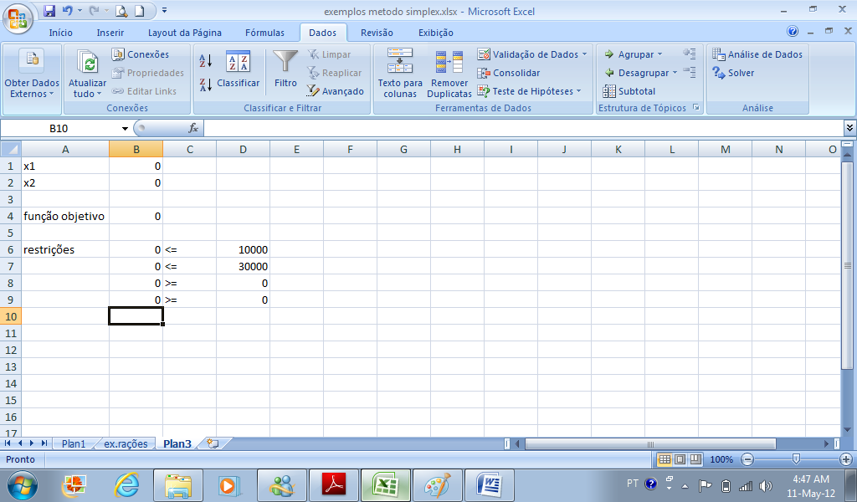

Slide 5
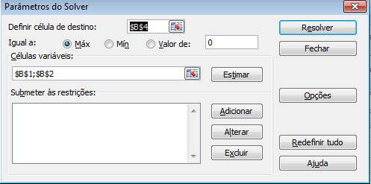

Slide 6
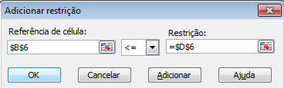
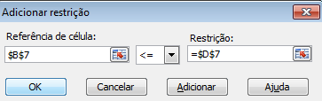
Restrições

Slide 7
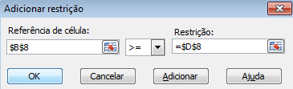
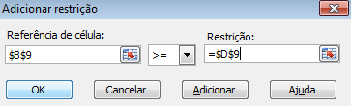
Restrições

Slide 8
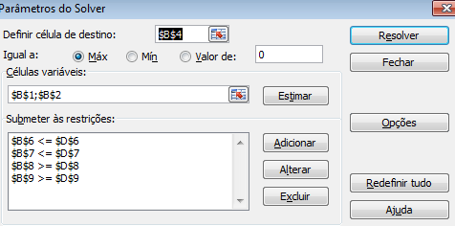
Restrições

Slide 9
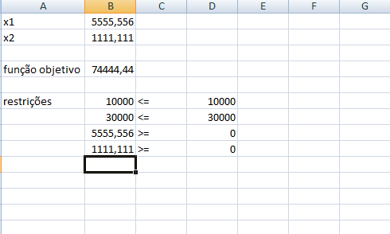
Resultado do solver

Slide 10
Resolva os seguintes exercícios utilizando o Solver do Microsoft Excel.
1) maximizar:
Z = 9x1 + 3x2
sujeito a: 2x1 + 1x2 ≤14
2 x1 + 3x2 ≤ 24 x1, x2 ≥ 0
2) maximizar:
Z = 5x1 + 5x2
sujeito a: 8x1 + 4x2 ≤ 32
1x1 + 2x2 ≤ 8 x1, x2 ≥ 0
3) maximizar:
Z = 16x1 + 12x2
sujeito a: 2x1 ≤ 8
2 x1 + 3x2 ≤ 12
2 x1 + 1x2 ≤ 8
x1, x2 ≥ 0
4) maximizar:
Z = 3x1 + 5x2 + x₃
sujeito a: 2x1 +4x₂ + x₃ ≤ 16
6x1 + 2x2 ≤ 24
2x2 ≤ 6
x1, x2,x₃ ≥ 0

Slide 11
UTILIZAÇÃO DO PROGRAMA MS-EXCEL
O programa MS-Excel pode ser utilizado para resolver os problemas de transporte, de maneira análoga à utilização para solução dos problemas de alocação de recursos através da programação linear.
Considere o seguinte exemplo:
Encontrar x₁₁, x₁₂, x₁₃, x₂₁, x₂₂, x₂₃
Minimizar: Z = 10x₁₁ + 3x₁₂ + 5x₁₃ + 12x₂₁ + 7x₂₂ + 9x₂₃
Sujeito a: x₁₁ + x₁₂ + x₁₃ = 15
x₂₁ + x₂₂ + x₂₃ = 25
x₁₁ + x₂₁ = 20
x₁₂ + x₂₂ = 10
x₁₃ + x₂₃ = 10
com x₁₁, x₁₂, x₁₃, x₂₁, x₂₂, x₂₃ ≥ 0

Slide 12
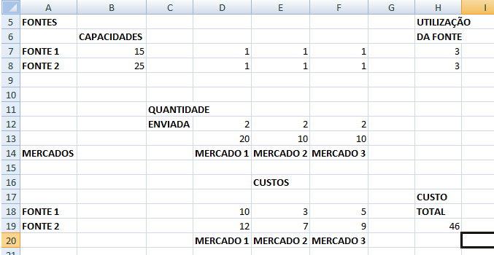
Digitação os dados na planilha

Slide 13
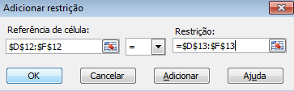
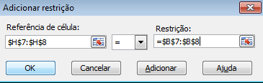
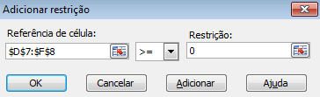
Digitação dos dados na Planilha

Slide 14
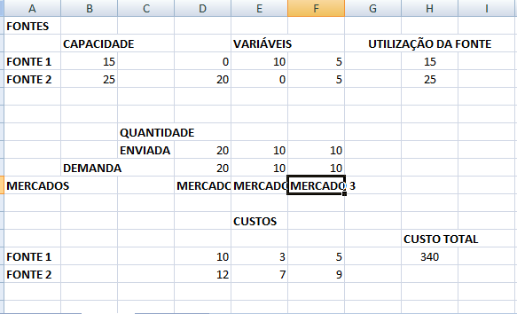
Resultado do solver

Slide 15
Exemplo de problemas de Alocação utilizando o MS-EXCEL
Suponha que temos três tarefas que devem ser designadas a três máquinas.
Tarefas |  | Máquinas
 |  | 1 |  | 2 |  |  | 3
 | 1 |  | 2 |  |  | 4 |  | 3 | 1
 | 2 |  | 1 |  |  | 3 |  | 2 | 1
 | 3 |  | 5 |  |  | 2 |  | 4 | 1
Demanda |  | 1 |  | 1 |  |  | 1

Slide 16
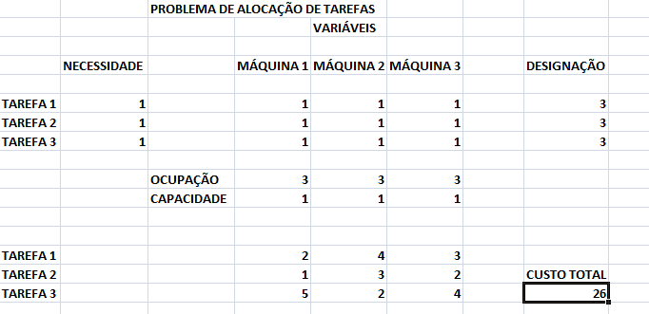
Exemplo de problemas de Alocação utilizando o MS-EXCEL
Soma
Soma dos Custos x Variáveis

Slide 17
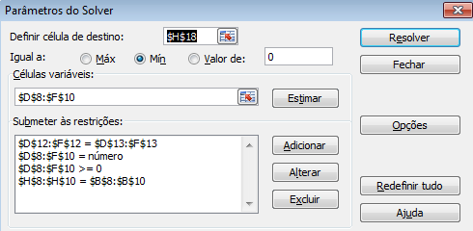
Restrições

Slide 18
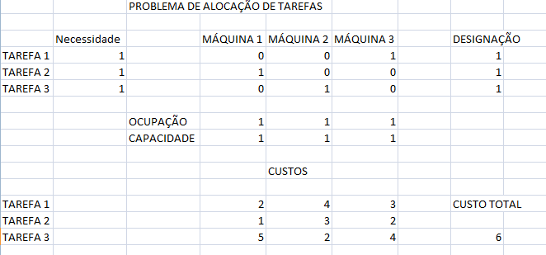
Resultado do Solver

Slide 19
Exemplo: Alocação de Auditores a Projetos
Uma das maiores empresas de auditoria no Brasil e com mais de 1500 auditores, frequentemente encontra problemas para alocar seus auditores ao seus projetos.
O tipo de projeto de que eles participam requer apenas um auditor, além do sócio responsável para cada projeto.
A empresa possui um sistema interno de avaliação de seu auditores, de modo que para cada projeto há um determinado escore para cada um dos auditores.

Slide 20
No escore são contemplados experiência na indústria, rapidez e confiabilidade na realização do trabalho e potencial de promoção do auditor, etc...
O escore para cada consultor está disposto na tabela a seguir:
PROJETO | ESCORE
 | AUDITOR 1 | AUDITOR 2 | AUDITOR 3 | AUDITOR 4
1 | 11 | 4 | 3 | 9
2 | 3 | 7 | 2 | 3
3 | 4 | 9 | 6 | 5
4 | 5 | 4 | 7 | 7

Slide 21
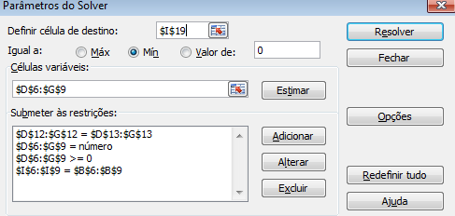
Restrições

Slide 22
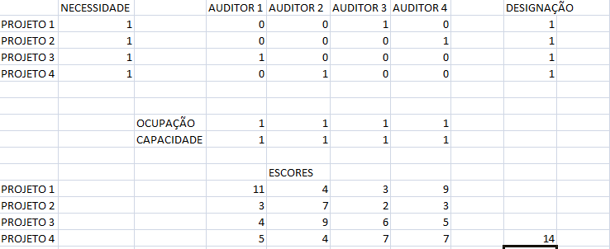
Resultado pelo Solver

Slide 23
Resultado
Temos 4 traços, logo encontramos a solução ótima.
O auditor 1 deve ser designado ao projeto III
O auditor 2 deve ser designado ao projeto IV
O auditor 3 deve ser designado ao projeto I
O auditor 4 deve ser designado ao projeto II.
Logo, o valor que minimiza o escore é:
z = 4x1 + 4x1 + 3x1 + 3x1 = 14.

Slide 24
Minimizar z = 10x₁₁ + 3x₁₂ + 5x₁₃ +12x₂₁ + 7x₂₂ + 9x₂₃
x₁₁ + x₁₂ + x₁₃ = 15
x₂₁ + x₂₂ + x₂₃ = 25
x₁₁ + x₂₁ = 20
x₁₂ + x₂₂ = 10
x₁₃ + x₂₃ = 10
2) Minimizar z = 2x₁₁ + 6x₁₂ + 1x₁₃ +3x₂₁ + 5x₂₂ + 2x₂₃
x₁₁ + x₁₂ + x₁₃ = 100
x₂₁ + x₂₂ + x₂₃ = 200
x₁₁ + x₂₁ = 100
x₁₂ + x₂₂ = 150
x₁₃ + x₂₃ = 50
3) Minimizar z = 10x₁₁+ 5x₁₂ + 6x₁₃ +7x₁₄ + 8x₂₁ + 2x₂₂ + 7x₂₃ + 6x₂₄ + 9x₃₁ + 3x₃₂ + 4x₃₃ + 8x₃₄
x₁₁ + x₁₂ + x₁₃ + x₁₄ = 25
x₂₁ + x₂₂ + x₂₃ + x₂₄ = 25
x₃₁ + x₃₂ + x₃₃ + x₃₄ = 50
x₁₁ + x₂₁ + x₃₁ = 15
x₁₂ + x₂₂ + x₃₂ = 20
x₁₃ + x₂₃ + x₃₃ = 30
x₁₄ + x₂₄ + x₃₄ = 30

